Slide 1




Simulador de Elevador Inteligente

Slide 2



Introdução ao Projeto
O que o sistema faz
Simula o funcionamento de elevadores em um prédio, onde pessoas fazem chamadas e são atendidas por elevadores controlados centralizadamente.
Nosso projeto é um simulador de elevadores inteligentes, que representa um prédio onde pessoas realizam chamadas e são atendidas de forma eficiente pelos elevadores.A simulação considera capacidade dos elevadores, horários de pico e uma lógica de otimização nas viagens
Linguagem utilizada
O sistema foi desenvolvido em Java, garantindo portabilidade e uso eficiente de estruturas de dados personalizadas.
Motivação
A motivação é entender como funcionam sistemas logísticos na prática, aprimorar nossos conhecimentos em simulação, algoritmos e modelagem de sistemas reais.

Slide 3





Estrutura Geral do Sistema
Resumo das Classes e Funções
Classe Andar
Representa cada piso do prédio, armazenando informações sobre chamadas e status do elevador naquele andar.
Classe Prédio
Define a estrutura do prédio, incluindo a quantidade de andares e elevadores disponíveis no sistema.
Classe Elevador
Responsável pelo deslocamento entre andares, controle de portas e transporte das pessoas dentro do prédio.
Painel Externo
Interface que permite aos usuários chamar o elevador de diferentes andares, registrando os pedidos.
Central de Controle
Gerencia as chamadas dos andares e movimentação dos elevadores para otimizar o atendimento.
Classe Pessoas
Representa os usuários do elevador, simulando suas ações e destinos dentro do prédio.

Slide 4




Lógica de Funcionamento Chamadas
Como uma pessoa chama o elevador
Usuários fazem chamadas utilizando painéis externos instalados nos andares, que registram a intenção de subir ou descer e direcionam a chamada à central de controle.
Painéis externos configuráveis
São três tipos: botão único para chamada geral, dois botões indicando subida ou descida, e painel numérico para digitar o andar desejado diretamente.
Painéis internos configuráveis
O painel interno é adaptado conforme o painel externo escolhido, permitindo ao usuário selecionar o andar de destino e visualizar informações do percurso.
Integração com a central de controle
A central recebe as chamadas dos painéis externos, gerencia as filas de espera e direciona o elevador mais adequado para atender a solicitação.

Slide 5
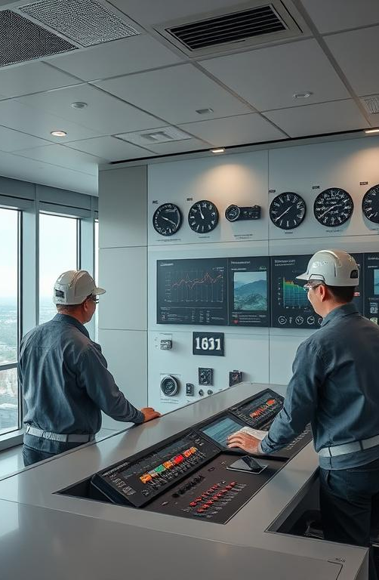



Lógica de Funcionamento - Algoritmo de Despacho
Modelo 1: Atendimento na Ordem de Chegada
FCFS
Este modelo simples atende as chamadas na ordem em que são recebidas, sem priorizar otimizações, garantindo um processo direto e fácil de implementar.
Modelo 2: Otimização do Tempo de Espera
A central ajusta dinamicamente os ciclos dos elevadores conforme o tamanho das filas de espera, minimizando o tempo de espera médio dos usuários.
Modelo 3: Otimização do Consumo de Energia
Foca em reduzir deslocamentos desnecessários e ajustar o funcionamento conforme horários de pico e baixa movimentação, economizando energia do sistema.

Slide 6

Lógica de Funcionamento - Movimento e Embarque
Movimento e Embarque dos Elevadores
O elevador se move de acordo com as chamadas recebidas e o algoritmo de despacho selecionado, considerando tempos de viagem variáveis conforme o andar e horário. Para embarque e desembarque, o elevador para nos andares solicitados, abrindo portas para entrada e saída das pessoas na ordem correta. Usuários cadeirantes e idosos têm prioridade na ordem de embarque, garantindo atendimento preferencial através do controle da fila e do painel interno. Trecho de código estratégico: o método que controla o embarque verifica a capacidade do elevador e prioriza usuários especiais para embarque antes dos demais.

Slide 7
Principais Desafios do Projeto
Distribuição de Chamadas
Sincronização dos Elevadores
Gerenciar a alocação eficiente das chamadas entre múltiplos elevadores para minimizar o tempo de espera e evitar sobrecarga em um único elevador foi um grande desafio.
Garantir que vários elevadores operem de forma coordenada e sem conflitos, especialmente ao atender prioridades e múltiplas filas de espera.
Estruturas de Dados Personalizadas
Manutenção e Testes
Desenvolver filas e listas próprias, sem usar as bibliotecas prontas do Java, para controlar eventos e chamadas, exigiu atenção à eficiência e robustez.
Testar o sistema completo e ajustar heurísticas para diferentes cenários, garantindo a confiabilidade e a adaptabilidade do simulador.

Slide 8
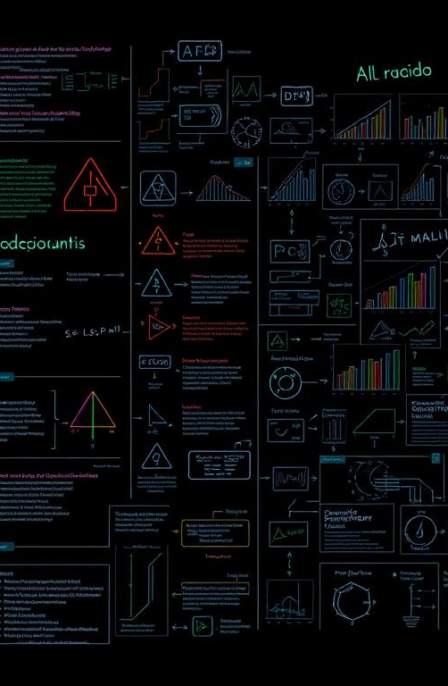
Aprendizados Obtidos
Orientação a Objetos
Aprendemos a modelar o sistema com classes e objetos, facilitando a organização, modularidade e reutilização do código.
Algoritmos e Heurísticas
Implementamos algoritmos para despacho dos elevadores, incluindo heurísticas para otimizar tempo de espera e consumo de energia.
Estruturas de Dados e Simulação
Desenvolvemos listas e filas personalizadas para gerenciar eventos, simulando com precisão o funcionamento do sistema de elevadores.

